Slide 1

Introducción a las Bases de Datos
Dr. Leon Felipe Palafox Novack
leonpalafox@gmail.com

Slide 2
Anuncios parroquiales
0

Slide 3
Examen 2
Octubre x y y:
Para ir acorde al calendario de nuestra clase:
Algebra Relacional
Va a ser en dos partes:
1º Examen Individual (X Octubre)
2ª Evaluación Grupal (Y Octubre)
Calif = 1er Parcial + 2º Parcial

Slide 4
Dada la relación Clases(nombre, profesor, dificultad), cuales son las clases que imparte Palafox, que son fáciles.

Slide 5
Usando las relaciones, Bares(nombre, dirección) y Ventas(bar, ceveza, precio), encontrar los nombres de todos los bares que estén en Insurgentes o vendan Tecate por menos de $20.

Slide 6
Algebra Relacional
2

Slide 7
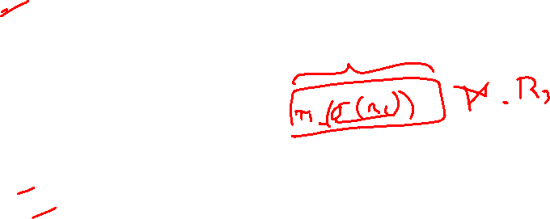
Operaciones
R1 := σ_{c}(R2)
C es una condición
R1: = π_{L}(R2)
L es una lista
R1: = π_{[A+B} _{->C, A, A]}(R2)
R3 : R1 x R2
R3 := R1 ⋈_{c} R2

Slide 8
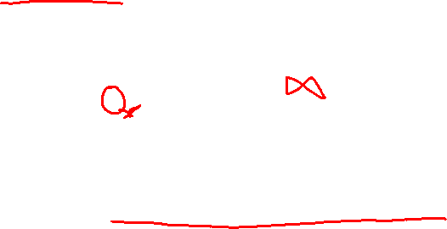
Natural Join
R3 := R1 ⋈ R2
Una variante del Theta-Join
Conecta dos relaciones:
Iguala atributos con el mismo nombre
Proyecta una copia de cada par de atributos igualados.

Slide 9

Natural - Join
R1
R2
Plaza | Tienda | Número
Parque Delta | Starbucks | 2
Parque Delta | Marti | 1
Galerías Insurgentes | Starbucks | 1
Galerías Insurgentes | Marti | 1
Plaza | Colonia
Parque Delta | Roma
Galerías Insurgentes | Del Valle
Perisur | Pedregal

Slide 10
Natural-Join
R3
Plaza | Tienda | Número | Colonia
Parque Delta | Starbucks | 2 | Roma
Parque Delta | Marti | 1 | Roma
Galerías Insurgentes | Starbucks | 1 | Del Valle
Galerías Insurgentes | Marti | 1 | Del Valle

Slide 11
Algebra Relacional / SQL
3

Slide 12
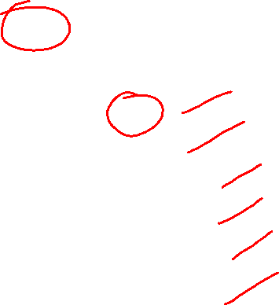
Joins
Inner Join
Outer Join
Left Inner Join
Left Outer Join
Right Inner Join
Right Outer Join

Slide 13

Tablas
Table A
Table B
id | Nombre
1 | Frodo
2 | Gandalf
3 | Harry Potter
4 | Darth Vader
id | Nombre
1 | Kermit
2 | Frodo
3 | Darth Vader
4 | Jon Snow

Slide 14
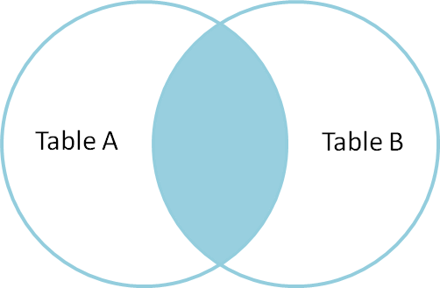
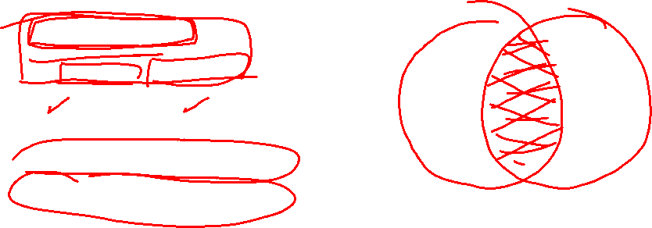
Inner Join
SELECT * FROM TableA
INNER JOIN TableB
ON TableA.name = TableB.name
id | name | id | name
1 | Frodo | 2 | Frodo
4 | Darth Vader | 3 | Darth Vader
Sólo los matches entre A y B

Slide 15
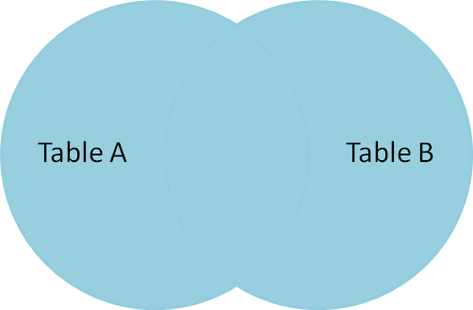

Outer Join
SELECT * FROM TableA
FULL OUTER JOIN TableB
ON TableA.name = TableB.name
Produce todos los elementos de A y B, y donde no existe un match, coloca un NULL.

Slide 16
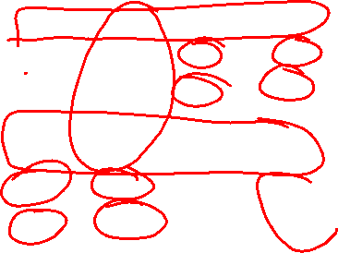
Outer Join
id | name | id | name
1 | Frodo | 2 | Frodo
2 | Gandalf | NULL | NULL
3 | Harry Potter | NULL | NULL
4 | Darth Vader | 3 | Darth Vader
NULL | NULL | 1 | Kermit
NULL | NULL | 4 | Jon Snow

Slide 17
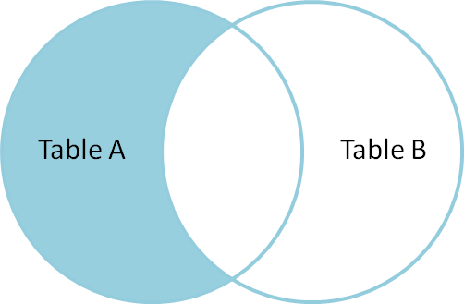
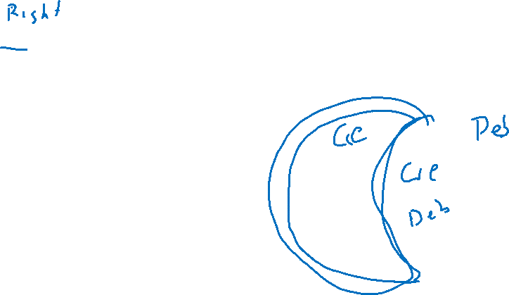
Left Outer Join
SELECT * FROM TableA
LEFT OUTER JOIN TableB
ON TableA.name = TableB.name
WHERE TableB.id IS null

Slide 18

Left Outer Join
id | name | id | name
2 | Gandalf | NULL | NULL
3 | Harry Potter | NULL | NULL

Slide 19
Terminamos Álgebra Relacional!

Slide 20
SQL

Slide 21
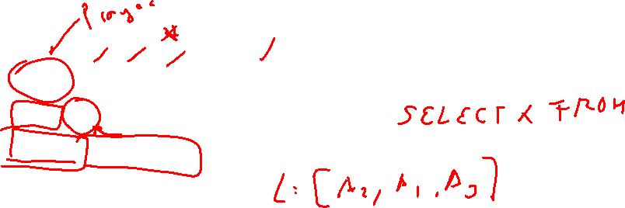
SELECT
Select A1, A2, A3, ….., AN
From R1
WHERE Condition
Que regresar
Que relaciones

Slide 22
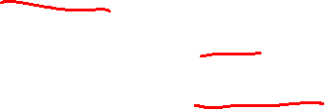
Patrones
Las instrucciones WHERE pueden tener condiciones donde la comparamos con un string:
<Attributo> LIKE <Patron> o
<Attributo> NOT LIKE <Patron>
Patron es un string.

Slide 23
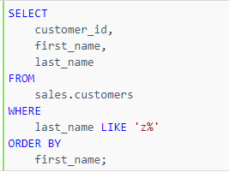
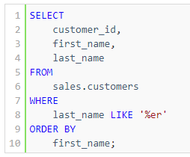
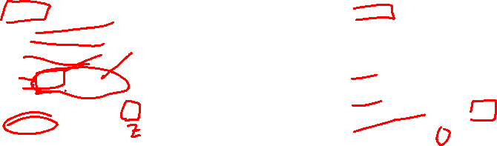
Patrones

Slide 24
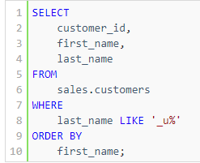
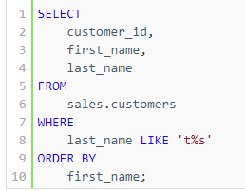

Slide 25


